Slide 1



Informazioni sulle minacce informatiche nella rete energetica
CSP006
Presentazione a cura di:

Slide 2


Slide 3


Informazioni sulle minacce informatiche nella rete energetica - Panoramica del corso
o1.
Fondamenti dell'intelligence sulle minacce informatiche (CTI) - Tassonomia, ciclo di vita, controlli di sicurezza e standard
o2.
Modellazione e analisi delle minacce nella rete energetica
o3.
Fonti e raccolta di dati sull'energia
o4.
Analisi ed elaborazione dei dati energetici
o5.
Attori e tattiche di minaccia nella rete energetica
o6.
Tecniche di valutazione delle vulnerabilità
o7.
Condivisione, diffusione, comunicazione e implementazione delle informazioni sulle minacce informatiche.
o8.
Rilevamento delle anomalie nella rete energetica
o9.
Modellazione pratica delle minacce e indagini di sicurezza

Slide 4

Schema di formazione:
Giorno 1
Argomento-01: Fondamenti di Cyber Threat Intelligence (CTI) - Tassonomia, ciclo di vita, controlli di sicurezza e standard
Introduzione all'intelligence sulle minacce informatiche
Tassonomia dell'intelligence sulle minacce informatiche
Ciclo di vita dell'intelligence sulle minacce informatiche
Controlli e standard di sicurezza

Slide 5
Schema di formazione:
Giorno 1
Argomento-01: Fondamenti di Cyber Threat Intelligence (CTI) - Tassonomia, ciclo di vita, controlli di sicurezza e standard
Introduzione all'intelligence sulle minacce informatiche
Tassonomia dell'intelligence sulle minacce informatiche
Ciclo di vita dell'intelligence sulle minacce informatiche
Controlli e standard di sicurezza

Slide 6
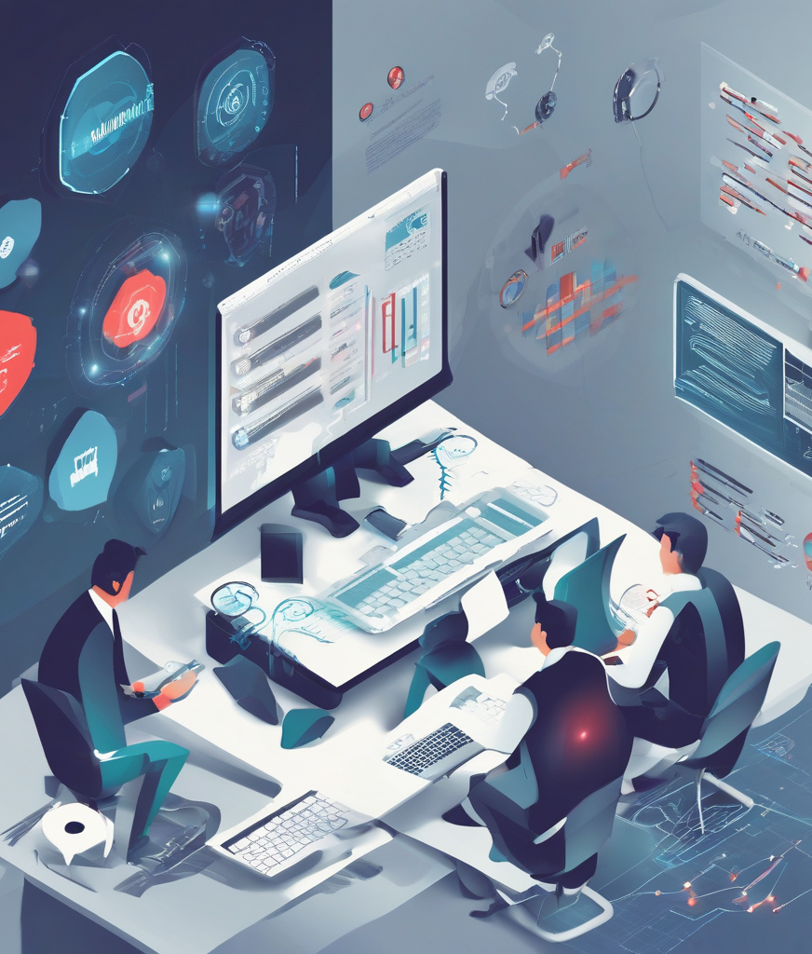
01_1: Introduzione all'intelligence sulle minacce informatiche
Definizione e importanza nella rete energetica
"L'obiettivo primario della CTI è quello di ottenere un vantaggio di conoscenza rispetto agli attori delle minacce informatiche. [...] La CTI accelera l'individuazione precoce di comportamenti dannosi, preferibilmente prima che un attore malintenzionato prenda piede nella rete. [...] La CTI fornisce ai responsabili delle decisioni una visione sensata e approfondita dell'ambiente di minaccia"* .
La CTI identifica e mitiga in modo proattivo i rischi di cybersecurity, migliorando la resilienza delle infrastrutture critiche e salvaguardando da attacchi dannosi.
* Oosthoek, K. e Doerr, C. (2021). Cyber Threat Intelligence: Un prodotto senza processo? International Journal of Intelligence and CounterIntelligence, 34(2), 300-315.

Slide 7
01_1: Introduzione all'intelligence sulle minacce informatiche
Definizione e importanza nella rete energetica
Il CTI mira a garantire la sicurezza e la stabilità della rete energetica fornendo informazioni utili sulle minacce informatiche emergenti.
A livello di infrastrutture critiche:
  La rete energetica comprende infrastrutture critiche essenziali per l'alimentazione di industrie, abitazioni e servizi essenziali.
    La CTI mira a proteggere questa infrastruttura dalle minacce informatiche che potrebbero interrompere le operazioni, causare interruzioni o compromettere la sicurezza.
Per quanto riguarda l'affidabilità e la resilienza della rete:
  L'affidabilità e la resilienza sono fondamentali nella rete energetica per mantenere una fornitura ininterrotta e prevenire guasti a cascata.
  La CTI mira a contribuire all'identificazione delle vulnerabilità e delle minacce che potrebbero minare l'affidabilità, consentendo di adottare misure proattive per migliorare la resilienza.

Slide 8
01_1: Introduzione all'intelligence sulle minacce informatiche
Definizione e importanza nella rete energetica
Ruolo del CTI nella salvaguardia di dati e beni sensibili:
  Le aziende del settore energetico conservano grandi quantità di dati e beni sensibili, tra cui informazioni sui clienti, dati operativi e proprietà intellettuale.
  La CTI aiuta a salvaguardare questi beni rilevando e mitigando le minacce informatiche come le violazioni dei dati, lo spionaggio o i tentativi di sabotaggio.
Sostenere la conformità ai requisiti normativi:
  UE, marzo 2024: primo codice di rete in assoluto sulle norme settoriali specifiche per gli aspetti di cibersicurezza dei flussi transfrontalieri di energia elettrica (C/2024/1383).
  La CTI si propone di aiutare le organizzazioni a soddisfare questi requisiti di conformità, fornendo approfondimenti sulle minacce emergenti e sulle best practice per la cybersecurity.
Notes:
https://energy.ec.europa.eu/news/new-network-code-cybersecurity-eu-electricity-sector-2024-03-11_en

Slide 9
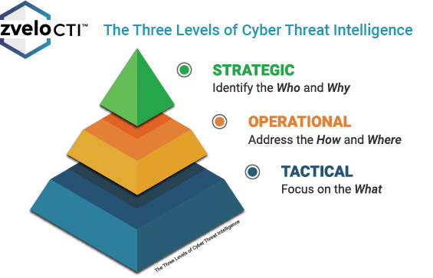
01_2: Tassonomia dell'intelligence sulle minacce informatiche
Introduzione alla tassonomia della Cyber Threat Intelligence
La CTI è suddivisa in diversi livelli per allinearsi ai diversi obiettivi e tempi organizzativi:
  Strategico,
  Operativo e
  Tattico
Fonte: https://zvelo.com/strategic-operational-tactical-cyber-threat-intelligence/
Notes:
https://energy.ec.europa.eu/news/new-network-code-cybersecurity-eu-electricity-sector-2024-03-11_en

Slide 10
Schema di formazione:
Giorno 1
Argomento-01: Fondamenti di Cyber Threat Intelligence (CTI) - Tassonomia, ciclo di vita, controlli di sicurezza e standard
Introduzione all'intelligence sulle minacce informatiche
Tassonomia dell'intelligence sulle minacce informatiche
Ciclo di vita dell'intelligence sulle minacce informatiche
Controlli e standard di sicurezza

Slide 11



01_2: Tassonomia dell'intelligence sulle minacce informatiche
Strategico
Operativo
Tattico
Mira a supportare i dirigenti nel prendere decisioni informate (panoramica di alto livello)
Chi e perché
Mira a comprendere gli attori della minaccia e i loro metodi operativi.
Come e dove
L'obiettivo è quello di tradurre le conoscenze sulle minacce in capacità di rilevamento tangibili.
Cosa

Slide 12
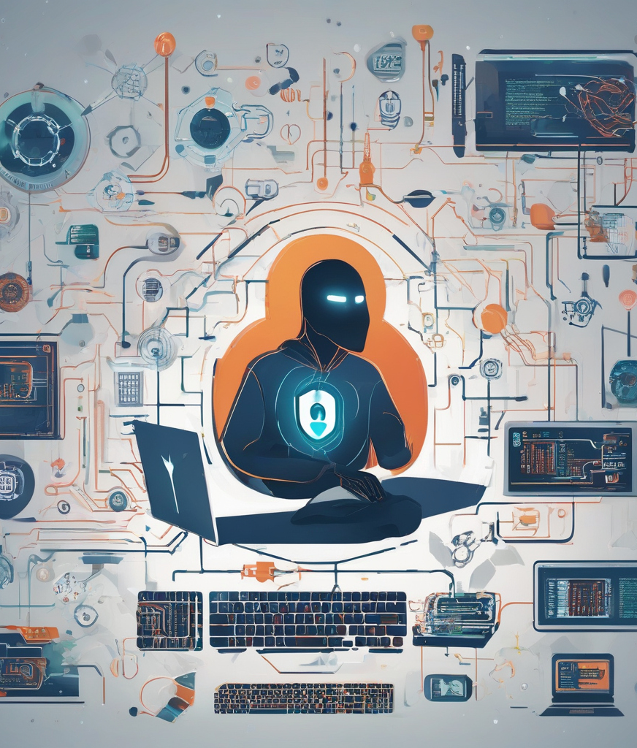
01_2: Tassonomia dell'intelligence sulle minacce informatiche
Introduzione alla tassonomia dell'intelligence sulle minacce informatiche
La CTI strategica si concentra sulle tendenze a lungo termine, sulle minacce emergenti e sui fattori geopolitici che potrebbero avere un impatto sulla sicurezza generale dell'organizzazione.
Identifica il chi e il perché:
  Chi c'è dietro una specifica minaccia o una famiglia di minacce.
  Perché un'organizzazione viene presa di mira.
Esempi di CTI strategica:
  Analisi delle capacità informatiche degli Stati nazionali.
  Valutazione delle minacce e delle tendenze specifiche del settore.
  Analisi predittiva delle minacce e dei rischi informatici futuri.
  La CTI strategica rivela che gli Stati-nazione sono soliti prendere di mira i settori delle infrastrutture critiche, compresa l'energia, come parte della loro agenda geopolitica per esercitare influenza e distruggere le economie delle nazioni rivali.
Notes:
https://energy.ec.europa.eu/news/new-network-code-cybersecurity-eu-electricity-sector-2024-03-11_en

Slide 13
01_2: Tassonomia dell'intelligence sulle minacce informatiche
Introduzione alla tassonomia dell'intelligence sulle minacce informatiche
La CTI operativa fornisce informazioni utili su minacce, campagne o avversari specifici che colpiscono le reti, i sistemi e gli asset dell'organizzazione.
Identifica il come e il dove:
  Come si fa ad includere le Tattiche, le Tecniche e le Procedure (TTP).
  Dove assiste le organizzazioni che conducono la caccia alle minacce in anticipo o dopo un incidente.
  Esempi di CTI operativa:
    Analisi delle campagne di phishing rivolte ai dipendenti.
    Profili degli attori delle minacce e TTP rilevanti per il settore industriale dell'organizzazione.
    Monitorare il traffico di rete e condurre analisi comportamentali per rilevare attività anomale indicative di un'intrusione o di una compromissione informatica.
    Una società di servizi che gestisce un'infrastruttura di rete elettrica su larga scala rileva modelli di traffico di rete insoliti e attività sospette all'interno della propria rete. La CTI operativa rivela che gli attori della minaccia stanno impiegando tattiche sofisticate, come il movimento laterale e la ricognizione, per ottenere un accesso non autorizzato ai sistemi critici della rete energetica.
Notes:
https://energy.ec.europa.eu/news/new-network-code-cybersecurity-eu-electricity-sector-2024-03-11_en

Slide 14
01_2: Tassonomia dell'intelligence sulle minacce informatiche
Introduzione alla tassonomia della Cyber Threat Intelligence
Tactical CTI offre informazioni immediate e fruibili per supportare le operazioni di sicurezza quotidiane, tra cui la risposta agli incidenti e la caccia alle minacce.
Si tratta di informazioni relative a cosa, come nomi di dominio, indirizzi IP e nomi di file.
Esempi di CTI tattica:
  Avvisi in tempo reale sulle minacce informatiche attive rilevate nella rete dell'organizzazione.
  Analisi forense degli incidenti di sicurezza per identificare le cause principali e le misure di contenimento.
  Feed di intelligence sulle minacce che forniscono informazioni aggiornate sulle minacce informatiche rilevanti per gli asset e le infrastrutture dell'organizzazione.
  Il team operativo di sicurezza riceve avvisi che segnalano tentativi di accesso sospetti a domini esterni da endpoint all'interno della rete energetica. La CTI tattica rivela che gli attori delle minacce utilizzano sofisticate tecniche di phishing per attirare i dipendenti ad accedere a siti web dannosi che ospitano kit di exploit o payload di malware.
Notes:
https://energy.ec.europa.eu/news/new-network-code-cybersecurity-eu-electricity-sector-2024-03-11_en

Slide 15
01_2: Tassonomia dell'intelligence sulle minacce informatiche
Introduzione alla tassonomia dell'intelligence sulle minacce informatiche
Orizzonte temporale:
  Strategico: a lungo termine.
  Operativo: a medio termine.
  Tattica: a breve termine.
Ambito di applicazione:
  Strategico: a livello organizzativo.
  Operativo: minacce o avversari specifici.
  Tattica: operazioni di sicurezza immediate.
Casi d'uso:
  Strategico: processo decisionale e pianificazione.
  Operativo: risposta agli incidenti e rilevamento delle minacce.
  Tattica: difesa e mitigazione in tempo reale.
Notes:
https://energy.ec.europa.eu/news/new-network-code-cybersecurity-eu-electricity-sector-2024-03-11_en

Slide 16
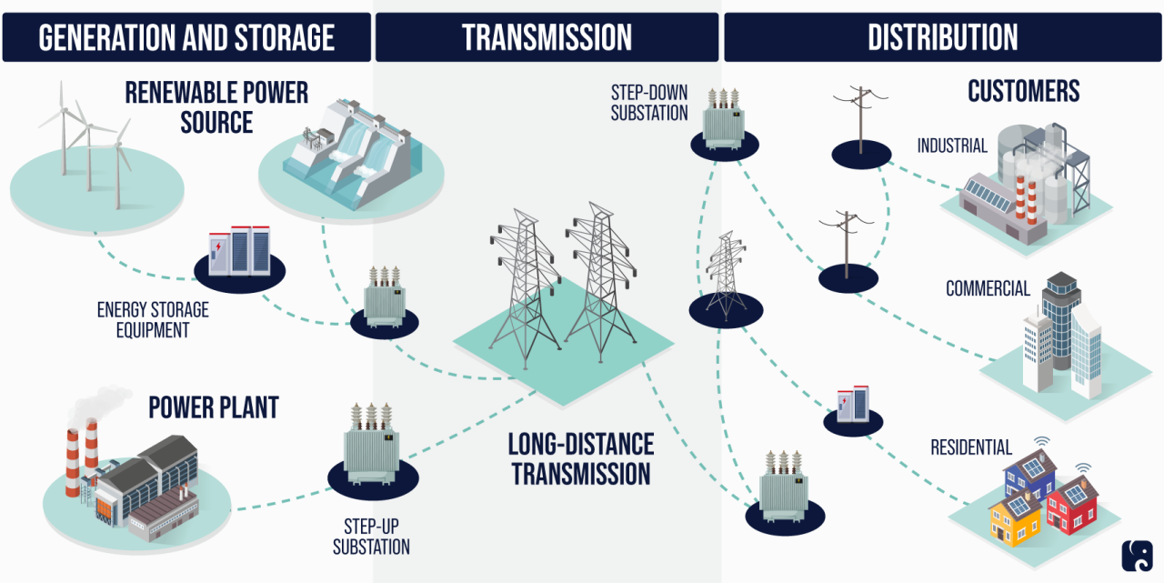
01_2: Tassonomia dell'intelligence sulle minacce informatiche
Introduzione alla tassonomia dell'intelligence sulle minacce informatiche
Nel contesto della Rete energetica:
  CTI strategica: analisi dei fattori geopolitici che influenzano la sicurezza energetica.
  CTI operativa: monitoraggio delle minacce informatiche che colpiscono le infrastrutture energetiche e le catene di approvvigionamento.
  CTI tattica: avvisi in tempo reale e risposta agli incidenti informatici che interessano le operazioni energetiche.
Fonte: https://www.rpc.senate.gov/policy-papers/ infrastructure-cybersecurity-the-us-electric-grid
Notes:
https://energy.ec.europa.eu/news/new-network-code-cybersecurity-eu-electricity-sector-2024-03-11_en

Slide 17
Schema di formazione:
Giorno 1
Argomento-01: Fondamenti di Cyber Threat Intelligence (CTI) - Tassonomia, ciclo di vita, controlli di sicurezza e standard
Introduzione all'intelligence sulle minacce informatiche
Tassonomia dell'intelligence sulle minacce informatiche
Ciclo di vita dell'intelligence sulle minacce informatiche
Controlli e standard di sicurezza

Slide 18
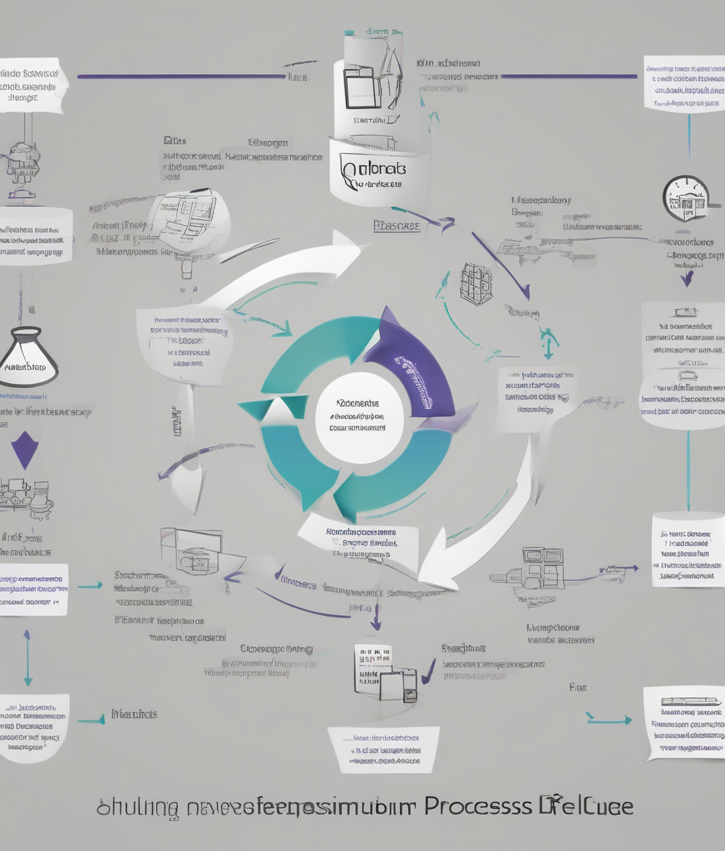
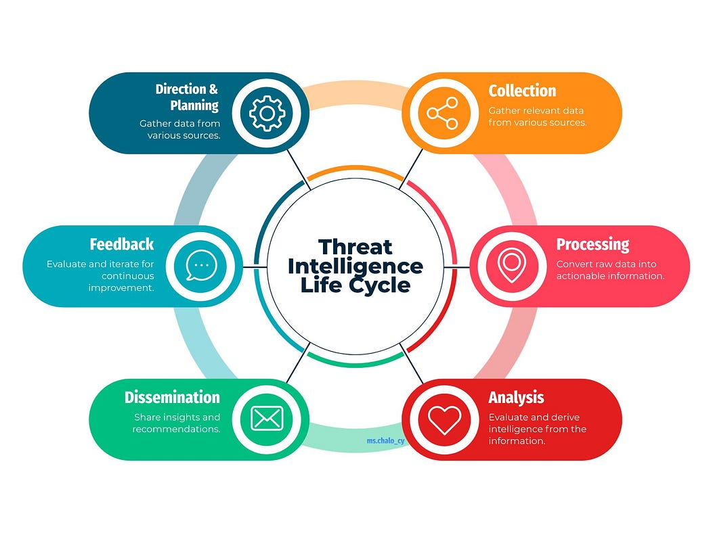
01_3: Ciclo di vita dell'intelligence sulle minacce informatiche
Fasi del ciclo di vita CTI
Fonte: https://mschalocy.medium.com/ threat-intelligence-life-cycle-2012a5645806

Slide 19
01_3: Ciclo di vita dell'intelligence sulle minacce informatiche
Fasi del ciclo di vita CTI
Direzione e pianificazione: definizione degli obiettivi, definizione dei requisiti di intelligence.
  Definizione di obiettivi e traguardi CTI.
  Definire i requisiti di intelligence.
  Stabilire le strutture di governance e l'allocazione delle risorse.
  Raccolta di dati da varie fonti.

Slide 20
01_3: Ciclo di vita dell'intelligence sulle minacce informatiche
Fasi del ciclo di vita CTI
Raccolta: raccolta di dati grezzi e intelligence
  Raccogliere dati grezzi e informazioni rilevanti da varie fonti interne ed esterne.
  Le fonti includono l'intelligence open-source (OSINT), l'intelligence umana (HUMINT) e l'intelligence tecnica (TECHINT).

Slide 21
01_3: Ciclo di vita dell'intelligence sulle minacce informatiche
Fasi del ciclo di vita CTI
Elaborazione e sfruttamento: conversione dei dati grezzi in intelligence utilizzabile.
  Convertire i dati grezzi in informazioni utili.
  Normalizzazione e arricchimento dei dati.
  Identificare modelli e tendenze rilevanti.

Slide 22
01_3: Ciclo di vita dell'intelligence sulle minacce informatiche
Fasi del ciclo di vita CTI
Analisi e produzione: analisi dell'intelligence, produzione di prodotti finiti.
  Analizzare l'intelligence per identificare minacce e vulnerabilità.
  Produrre prodotti di intelligence finiti e adeguati alle esigenze degli stakeholder.
  Tra gli esempi vi sono le valutazioni delle minacce, i rapporti sulla situazione e i briefing di intelligence.

Slide 23
01_3: Ciclo di vita dell'intelligence sulle minacce informatiche
Fasi del ciclo di vita CTI
Diffusione e integrazione: distribuire l'intelligence, integrarla nel processo decisionale.
  Distribuire i prodotti di intelligence alle parti interessate.
  Integrare l'intelligence nei processi decisionali.
  Promuovere la collaborazione e la condivisione delle informazioni tra le parti interessate.

Slide 24
01_3: Ciclo di vita dell'intelligence sulle minacce informatiche
Fasi del ciclo di vita CTI
Valutazione e feedback: valutazione dell'efficacia, raccolta di feedback
  Valutare l'efficacia delle attività e dei processi CTI.
  Raccogliere il feedback delle parti interessate.
  Affinare i requisiti e le metodologie di intelligence sulla base delle lezioni apprese.
  Valutare e iterare per migliorare continuamente.

Slide 25
01_3: Ciclo di vita dell'intelligence sulle minacce informatiche
Fasi del ciclo di vita CTI
Caso di studio: Rilevamento e mitigazione di un attacco informatico all'infrastruttura energetica
  Scenario: una grande azienda energetica gestisce una rete regionale di centrali elettriche, sottostazioni e sistemi di distribuzione fondamentali per fornire energia elettrica a un gran numero di clienti. Il Security Operations Center (SOC) dell'azienda* riceve avvisi che indicano attività sospette all'interno della sua rete, sollevando preoccupazioni su un potenziale attacco informatico diretto all'infrastruttura energetica.
  Direzione e pianificazione: il team di cybersecurity dell'azienda stabilisce gli obiettivi per proteggere l'infrastruttura energetica dalle minacce informatiche, definendo i requisiti di intelligence per migliorare le capacità di rilevamento e risposta alle minacce.
  Raccolta: il SOC raccoglie dati grezzi e informazioni da varie fonti interne, compresi i registri di rete, la telemetria degli endpoint e le appliance di sicurezza, per identificare potenziali indicatori di compromissione (IOC) associati all'attività sospetta.
  Elaborazione e sfruttamento: gli analisti elaborano e analizzano i dati raccolti, sfruttando i feed di intelligence sulle minacce e gli strumenti di analisi avanzata per identificare modelli e anomalie indicativi di un attacco informatico alla rete energetica.
  *Unità centralizzata all'interno di un'organizzazione responsabile del monitoraggio, del rilevamento, dell'analisi e della risposta agli incidenti di cybersecurity.

Slide 26
01_3: Ciclo di vita dell'intelligence sulle minacce informatiche
Fasi del ciclo di vita CTI
Caso di studio: Rilevamento e mitigazione di un attacco informatico all'infrastruttura energetica
  Scenario: una grande azienda energetica gestisce una rete regionale di centrali elettriche, sottostazioni e sistemi di distribuzione fondamentali per fornire energia elettrica a un gran numero di clienti. Il Centro operativo di sicurezza (SOC) dell'azienda riceve avvisi che segnalano attività sospette all'interno della sua rete, sollevando preoccupazioni su un potenziale attacco informatico mirato all'infrastruttura energetica.
  Analisi e produzione: il SOC conduce un'analisi approfondita dei CIO identificati, correlandoli con i TTP noti degli attori delle minacce e con le vulnerabilità specifiche del settore. I prodotti di intelligence finiti, come le valutazioni delle minacce e i rapporti sugli incidenti, vengono prodotti per fornire informazioni utili agli stakeholder.
  Diffusione e integrazione: i risultati dell'intelligence vengono diffusi alle parti interessate, compresi gli ingegneri di rete, gli amministratori di sistema e la leadership esecutiva, per facilitare il processo decisionale informato e il coordinamento della risposta. L'intelligence viene integrata negli strumenti e nei processi di sicurezza, come le regole dei firewall, i sistemi di rilevamento delle intrusioni e i playbook di risposta agli incidenti, per migliorare la posizione difensiva dell'organizzazione.
  Valutazione e feedback: dopo che l'incidente di attacco informatico è stato mitigato, il SOC conduce una revisione post-incidente per valutare l'efficacia dei processi CTI e delle azioni di risposta. Il feedback delle parti interessate viene raccolto per identificare le aree di miglioramento e affinare i requisiti di intelligence per i futuri sforzi di rilevamento e risposta alle minacce.

Slide 27
01_3: Ciclo di vita dell'intelligence sulle minacce informatiche
Fasi del ciclo di vita CTI
Caso di studio: Rilevamento e mitigazione di un attacco informatico all'infrastruttura energetica
  Scenario: una grande azienda energetica gestisce una rete regionale di centrali elettriche, sottostazioni e sistemi di distribuzione fondamentali per fornire energia elettrica a un gran numero di clienti. Il Centro operativo di sicurezza (SOC) dell'azienda riceve avvisi che segnalano attività sospette all'interno della sua rete, sollevando preoccupazioni su un potenziale attacco informatico mirato all'infrastruttura energetica.
  Sfruttando il ciclo di vita della CTI, l'azienda energetica riesce a rilevare e a mitigare l'attacco informatico alla propria infrastruttura, evitando l'interruzione della fornitura di energia elettrica e salvaguardando gli asset critici.
  Gli sforzi di miglioramento continuo basati sull'analisi post incidente e sul feedback delle parti interessate rafforzano la resilienza dell'organizzazione contro le future minacce informatiche, garantendo l'affidabilità e la sicurezza della rete energetica.

Slide 28
Schema di formazione:
Giorno 1
Argomento-01: Fondamenti di Cyber Threat Intelligence (CTI) - Tassonomia, ciclo di vita, controlli di sicurezza e standard
Introduzione all'intelligence sulle minacce informatiche
Tassonomia dell'intelligence sulle minacce informatiche
Ciclo di vita dell'intelligence sulle minacce informatiche
Controlli e standard di sicurezza

Slide 29
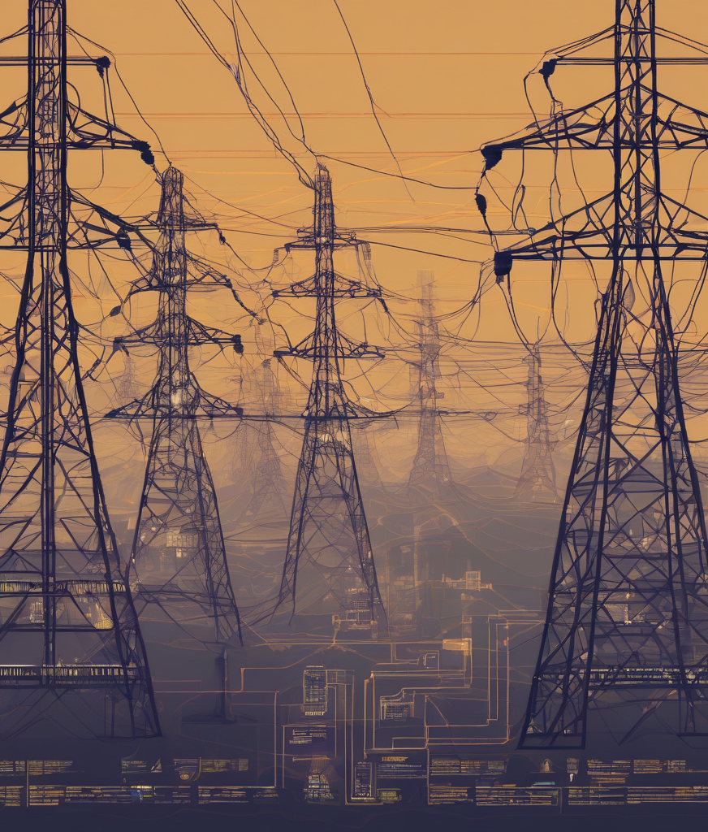
01_4: Controlli e standard di sicurezza
Garantire la conformità e la resilienza della cybersicurezza
Controlli e standard di sicurezza:
  Controlli di sicurezza: misure implementate per salvaguardare i sistemi informativi e proteggere dalle minacce alla sicurezza informatica.
  Garantire la sicurezza informatica fornendo un quadro strutturato per l'implementazione e il mantenimento di misure efficaci per la salvaguardia dalle minacce e dalle vulnerabilità informatiche.
  Fornire un quadro completo che delinei le migliori pratiche, le linee guida e i requisiti per le organizzazioni per stabilire solide misure di sicurezza informatica.
  Aderendo a questi standard, le organizzazioni possono implementare sistematicamente i controlli, valutare la propria posizione di sicurezza e migliorare continuamente la propria resilienza in materia di cybersecurity per mitigare i rischi e proteggersi dalle minacce in evoluzione.

Slide 30
01_4: Controlli e standard di sicurezza
Garantire la conformità e la resilienza della sicurezza informatica
Standard di sicurezza comuni: ISO/IEC 27001:2022 - Sicurezza delle informazioni, cybersecurity e protezione della privacy, Sistemi di gestione della sicurezza delle informazioni, Requisiti.
  Standard che definisce i requisiti che un sistema di gestione della sicurezza delle informazioni (ISMS) deve soddisfare.
  Offre una guida alle aziende di qualsiasi dimensione e settore per la creazione, l'implementazione, il mantenimento e il miglioramento continuo di un sistema di gestione della sicurezza delle informazioni.
  L'adesione alla norma ISO/IEC 27001 indica che un'organizzazione ha implementato un sistema per gestire i rischi associati alla sicurezza dei propri asset di dati, garantendo la conformità alle best practice e ai principi delineati in questo standard internazionale.

Slide 31
01_4: Controlli e standard di sicurezza
Garantire la conformità e la resilienza della sicurezza informatica
Standard di sicurezza comuni: Controlli CIS.
  Sviluppate dal Center for Internet Security (CIS), sono una serie di best practice prioritarie per la cybersecurity, che offrono indicazioni praticabili alle organizzazioni per migliorare la loro posizione di cybersecurity e mitigare le minacce informatiche comuni.
  20 controlli di sicurezza di alto livello suddivisi in tre gruppi di implementazione: Base, Fondamentale e Organizzativo.
  Questi controlli si basano su modelli di attacco reali e forniscono raccomandazioni pratiche per migliorare le difese di sicurezza informatica.
  Controlli di base:
    Concentratevi sulle pratiche igieniche essenziali di cybersecurity.
    Tra gli esempi vi sono l'inventario e il controllo delle risorse hardware, l'inventario e il controllo delle risorse software e la gestione continua delle vulnerabilità.
  Controlli fondamentali:
    Fornire misure di sicurezza fondamentali per prevenire gli attacchi informatici più comuni.
    Tra gli esempi vi sono la configurazione sicura di hardware e software, la valutazione e la correzione continua delle vulnerabilità e l'uso controllato dei privilegi amministrativi.
  Controlli organizzativi:
    Affrontare capacità di sicurezza più avanzate e pratiche di gestione del rischio.
    Tra gli esempi vi sono le funzionalità di recupero dei dati, la configurazione sicura dei dispositivi di rete e la difesa dei confini.

Slide 32
01_4: Controlli e standard di sicurezza
Garantire la conformità e la resilienza della sicurezza informatica
Caso di studio: Implementazione dei controlli CIS in un ambiente di rete energetica.
  Scenario: per salvaguardare la propria infrastruttura critica dalle minacce informatiche, un gestore di rete implementa i controlli CIS su misura per il settore energetico.
  Controlli di base: inventario e controllo delle risorse software.
    Le applicazioni software e i sistemi operativi utilizzati nella rete energetica sono regolarmente inventariati e monitorati.
    Il software non autorizzato o obsoleto viene prontamente identificato e rimosso per ridurre al minimo i rischi per la sicurezza.
  Controlli fondamentali: configurazione sicura dei dispositivi di rete, come firewall, router e switch.
    I dispositivi di rete sono configurati in base alle best practice del settore e alle linee guida sulla sicurezza.
    Le password predefinite vengono modificate, i servizi non necessari vengono disattivati e i controlli di accesso vengono applicati per impedire modifiche non autorizzate alla configurazione.
  Controlli organizzativi: monitoraggio e controllo dei conti.
    Gli account utente con accesso a sistemi e dati critici sono monitorati per rilevare eventuali attività sospette.
    Un sistema di gestione delle identità e degli accessi (IAM) viene implementato per applicare i principi di minimo privilegio e garantire che solo gli utenti autorizzati abbiano accesso alle informazioni sensibili.

Slide 33

Grazie
Si prega di inviare tutte le domande a:
gehad@example.com

